Slide 1
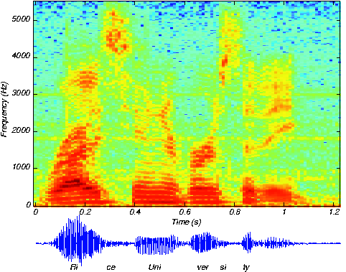
Η ΦΩΝΗ ΩΣ ΣΗΜΑ
Αναστασία Γεωργάκη, Αν. Καθηγήτρια,
Τμήμα Μουσικών Σπουδών, Εργαστήριο Μουσικής Ακουστικής Και τεxνολογίας,
Labmat.music.uoa.gr
georgaki@music.uoa.gr
ΕΚΠΑ

Slide 2
Η φωνή ως σήμα
Περι φωνής (είδη, σημειολογία, ποιότητα)
Η φυσιολογία/λειτουργία της φωνής
      Ανατομικά χαρακτηριστικά
      Φυσιολογικά χαρακτηριστικά
      Μοντέλο λειτουργίας
      Μέθοδοι και τεχνολογίες ανάκτησης και διερεύνησης του φωνητικού σήματος
Το φωνητικό σήμα στην ομιλούσα φωνή
    Αντικειμενικά χαρακτηριστικά
    Πηγή- φίλτρο (σήμα-σύστημα)
    Φωνήεντα –σύμφωνα
    Διαφοροροποίηση μεταξύ τραγουδιστής και οιλούσας φωνής

Slide 3
ΠΕΡΙ ΦΩΝΗΣ
ΔΙΕΠΙΣΤΗΜΟΝΙΚΗ ΠΡΟΣΕΓΓΙΣΗ
ΙΑΤΡΙΚΗ (φωνιατρική, ωτορινολαρυγγολογία και ψυχιατρική)
ΠΛΗΡΟΦΟΡΙΚΗ (Ακουστική ανάλυση, επεξεργασία σήματος, Μοντελοποίηση, συνθετική φωνή)
ΓΛΩΣΣΟΛΟΓΙΑ (φωνολογία)
ΜΟΥΣΙΚΟΛΟΓΙΑ (ιστορική/ανθρωπολογική/μουσική ακουστική)
ΦΩΝΗΤΙΚΗ (Ερμηνεία)
ΜΟΥΣΙΚΗ ΕΚΠΑΙΔΕΥΣΗ

Slide 4
Eίδη φωνής
«Ο άνθρωπος έχει τρία είδη φωνών, ήτοι την ομιλούσα ή αρθρωμένη φωνή, την άδουσα ή μελωδική φωνή και την παθητική ή τονισμένη φωνή, η οποία χρησιμεύει ως γλώσσα των παθών». (jean Luc Nancy)
.
Jean-Luc Nancy , «Vox clamans in deserto”. Demande: Philosophie, littérature,Paris:Galilée, 2015, σελ. 331-343.

Slide 5

Είδη φωνής σε σχέση με το ύφος του κειμένου
Η ΑΡΘΡΩΜΕΝΗ ΦΩΝΗ
H ΦΩΝΗ TOY ΦΙΛΟΣΟΦΟΥ
Κώστας Αξελός (19:07-19:52)
https://www.youtube.com/watch?v=TYl8GRJGnBY
Η ΦΩΝΗ ΤΟΥ ΠΟΙΗΤΗ Ι
Οδ. Ελύτης (10.34-10.57)
https://www.youtube.com/watch?v=v851rSIZbBQ
Η ΦΩΝΗ ΤΟΥ ΠΟΙΗΤΗ ΙΙ
Αγγ. Σικελιανός (0:00-0:22)
https://www.youtube.com/watch?v=wAI1SnRSxEw
ΦΩΝΗ ΤΩΝ ΠΑΘΩΝ
Η ΦΩΝΗ ΤΗΣ ΤΡΑΓΩΔΟΥ (0:00-0:46)
Κατίνα Παξινού
https://www.youtube.com/watch?v=PIbSc6kSQXo
ΑΔΟΥΣΑ ΦΩΝΗ
ΦΩΝΗ στη Μελοποιημένη ποίηση
Πλάτωνος –Καρυωτάκης (Σαβίννα) (0:00-0:33)
https://www.youtube.com/watch?v=aZ-aWOyGm60
ΦΩΝΗ ΣΤΗΝ ΟΠΕΡΑ
Maria Callas (Casta Diva )
0:00-0:33
https://www.youtube.com/watch?v=TYl8GRJGnBY

Slide 6
ΣΗΜΕΙΟΛΟΓΙΑ ΤΗΣ ΦΩΝΗΣ ΣΤΟ ΠΡΟΦΟΡΙΚΟ ΛΟΓΟ
Σημειολογία
(πολιτισμική καταγωγή, εκπαίδευση, χαρακτήρας, ψυχολογική διάθεση, ηλικία)
Προφορική γλώσσα
(φωνολογικοί, συντακτικοί, λεκτικοί, προσωδιακοί και παραγλωσσικοί υποκώδικες)

Slide 7
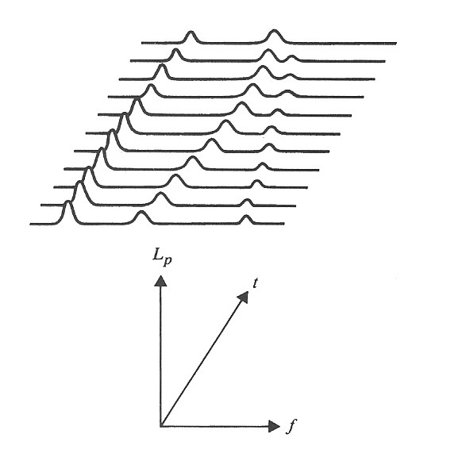
Aναγνώριση ομιλίας
Μπορούμε να αναγνωρίσυμε πάνω απο 30 φωνήματο/sec και με γρήγορο ρυθμό μέχρι 400 λέξεις /min
Τεστ της άρθρωσης

Slide 8
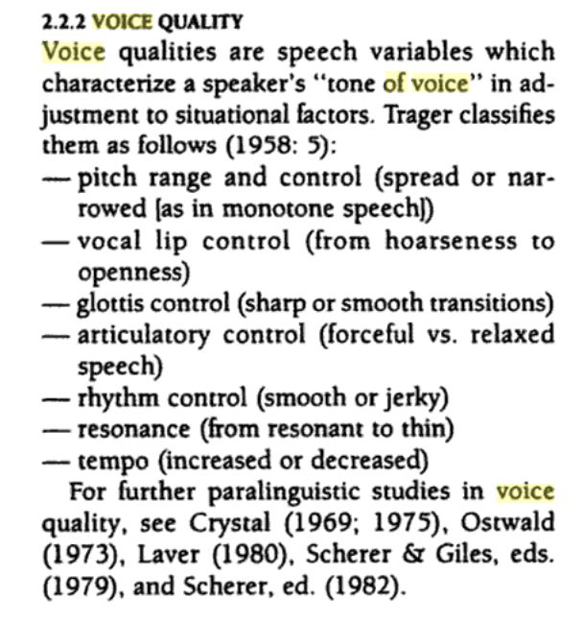
Ποιότητα της Φωνής (Νoth, 1995)

Slide 9
Δημιουργία του έναρθρου λόγου.
Από την αναπνοή …στη φωνή (πηγή ενέργειας)
Οι χορδές πάλλονται… (ταλαντωτής)
Το εύπλαστο αντηχείο
Ο σχηματισμός των φωνηέντων, συλλαβών και φράσεων (αρθρωτές)
Το συναίσθημα σαν έκφραση στο τραγούδι
Τα ρετζίστρα
http://www.youtube.com/watch?v=iYpDwhpILkQ

Slide 10
Ακουστική/φυσιολογία/λειτουργία
ΣΥΜΠΙΕΣΤΗΣ--> ΤΑΛΑΝΤΩΤΗΣ---> ΑΝΤΗΧΕΙΟ
ΠΝΕΥΜΟΝΕΣ→ ΦΩΝ. ΧΟΡΔΕΣ-> ΦΩΝ. ΣΩΛΗΝ
  (φωνή)
ΑΝΑΠΝΟΗ--> ΦΩΝΗΣΗ------→ ΑΡΘΡΩΣΗ
Κοιλιακοί λαρυγγικοί χείλη, γλώσσα
Διάφραγμα
https://www.youtube.com/watch?v=h7zsjD1PLvw

Slide 11
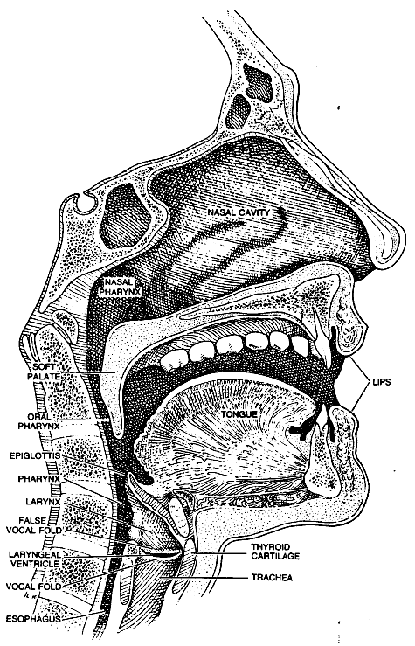
Ανατομία της φωνητικής συσκευής https://www.youtube.com/watch?v=uTOhDqhCKQs&NR=1

Slide 12
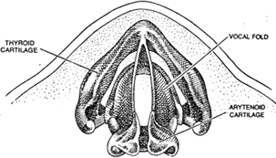
Οι Φωνητικές χορδέςhttp://www.youtube.com/watch%3Fv=iYpDwhpILkQ

Slide 13
ΤΕΧΝΟΛΟΓΙΕΣ ΑΠΟΚΩΔΙΚΟΠΟΙΗΣΗΣ ΤΗΣ ΛΕΙΤΟΥΡΓΙΑΣ ΤΗΣ ΦΩΝΗΤΙΚΗΣ ΣΥΣΚΕΥΗΣ ΚΑΙ ΤΟΥ ΣΗΜΑΤΟΣ
ΣΥΓΧΡΟΝΕΣ ΜΕΘΟΔΟΙ ΑΞΙΟΛΟΓΗΣΕΩΝ ΚΑΙ ΜΕΤΡΗΣΕΩΝ ΤΩΝ ΠΑΡΑΜΕΤΡΩΝ ΤΗΣ ΦΩΝΗΣ (ΟΜΙΛΟΥΣΑΣ ΚΑΙ ΤΡΑΓΟΥΔΙΣΤΗΣ).
ΑΝΑΠΝΕΥΣΤΙΚΗ ΛΕΙΤΟΥΡΓΙΑ -ΣΠΙΡΟΜΕΤΡΙΚΕΣ ΑΞΙΟΛΟΓΗΣΕΙΣ
-ΚΙΝΗΜΑΤΙΚΕΣ ΑΞΙΟΛΟΓΗΣΕΙΣ
-ΑΕΡΟΔΥΝΑΜΙΚΕΣ ΑΞΙΟΛΟΓΗΣΕΙΣ
ΛΑΡΥΓΓΙΚΗ ΛΕΙΤΟΥΡΓΙΑ -ΗΛΕΚΤΡΟΓΛΩΤΤΟΓΡΑΦΙΚΗ ΑΞΙΟΛΟΓΗΣΗ
ELECTROGLOTTOGRAPHY (EGG)
-ΑΕΡΟΔΥΝΑΜΙΚΗ ΑΞΙΟΛΟΓΗΣΗ
AERODYNAMIC ASSESSMENT (AEROPHONE)
-ΗΛΕΚΤΡΟΜΥΟΓΡΑΦΙΚΗ ΑΞΙΟΛΟΓΗΣΗ
ELECTROMYOGRAPHY (EMG)
ΑΡΘΡΩΤΙΚΗ ΛΕΙΤΟΥΡΓΙΑ -ΧΕΙΛΙΚΗ ΚΑΙ ΓΛΩΣΣΙΚΗ ΠΙΕΣΗ
-ΟΥΡΑΝΙΣΚΟΓΡΑΦΙΚΗ ΑΞΙΟΛΟΓΗΣΗ
ELECTROPALATOGRAPHY (EPG)
-ΗΛΕΚΤΡΟΜΑΓΝΗΤΙΚΗ ΑΡΘΡΩΤΟΓΡΑΦΙΑ
ELECTROMAGNETIC ARTICULOGRAPHY (EMA)
ΦΩΝΗΤΙΚΗ ΟΔΟΣ
(ΜΗΚΟΣ Κ ΣΧΗΜΑ) -ΤΟΜΟΓΡΑΦΙΚΗ ΑΞΙΟΛΟΓΗΣΗ
KAI ΕΚΤΙΜΗΣΗ MAGNETIC RESONANCE IMAGING (MRI)
ΦΩΝΗΤΙΚΗΣ ΛΕΙΤΟΥΡΓΙΑΣ -ΥΠΟΛΟΓΙΣΤΙΚΗ ΤΟΜΟΓΡΑΦΙΚΗ ΑΞΙΟΛΟΓΗΣΗ
COMPUTATIONAL TOMOGRAPHY (CT)
-ΑΞΙΟΛΟΓΗΣΗ ΜΕΣΩ ΑΚΤΙΝΩΝ-Χ
Χ-RAY IMAGING (XRI)
-ΦΑΣΜΑΤΟΓΡΑΦΗΜΑ

Slide 14
ΑΝΑΛΥΣΗ ΤΟΥ ΣΗΜΑΤΟΣ ΤΗΣ ΦΩΝΗΣ
ΜΕΜΟΝΩΜΕΝΟΙ ΗΧΟΙ
-Τονικό ύψος (fo)-φωνητικές χορδές
-Ενταση/ακουστότητα (a)--SPL
-Ηχόχρωμα ( spectrum, formants)-----αντηχείο
-διάρκεια ( duration)
ΦΡΑΣΗ
Μελωδική γραμμή
Ρυθμική γραμμή
Διακύμανση εντάσεων
Υφή του λόγου

Slide 15
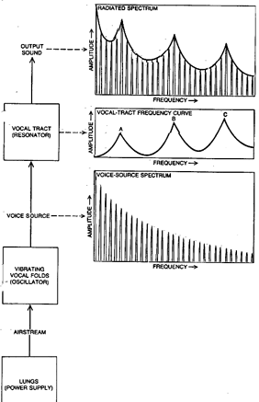
ΠΗΓΗ-ΦΙΛΤΡΟ

Slide 16
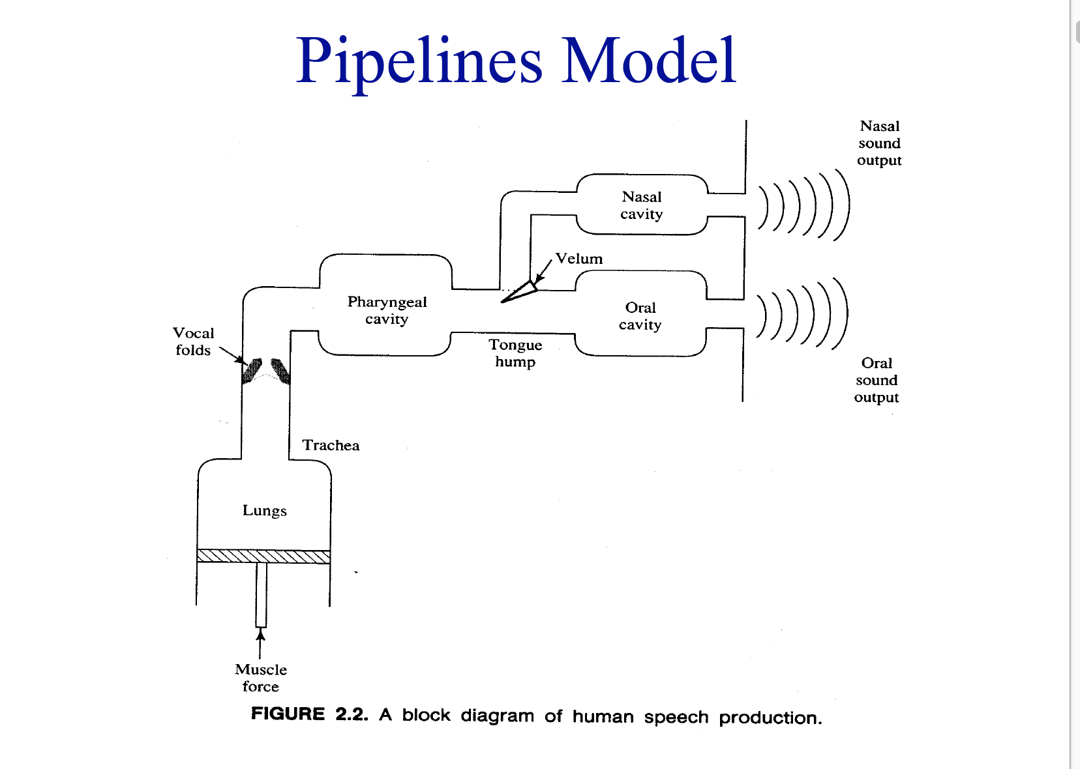
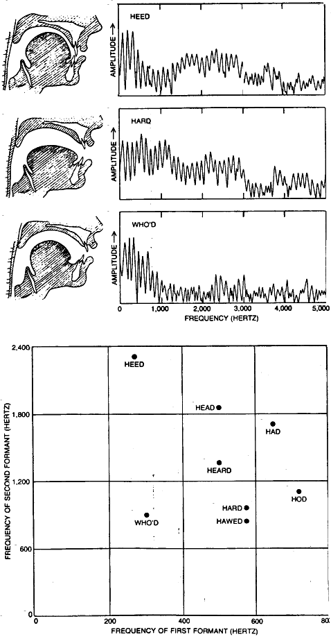
ΑΡΘΡΩΣΗ ( δόμηση φωνηέντων)

Slide 17
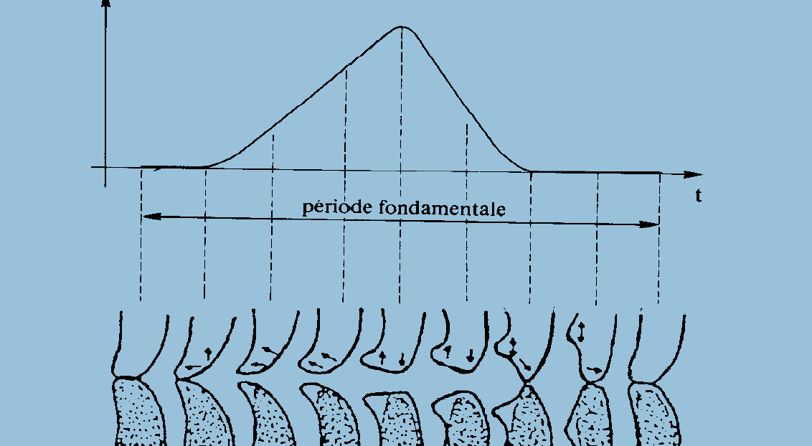
ΠΗΓΗ ( Φων. Χορδές). ΦΩΝΗΣΗ

Slide 18
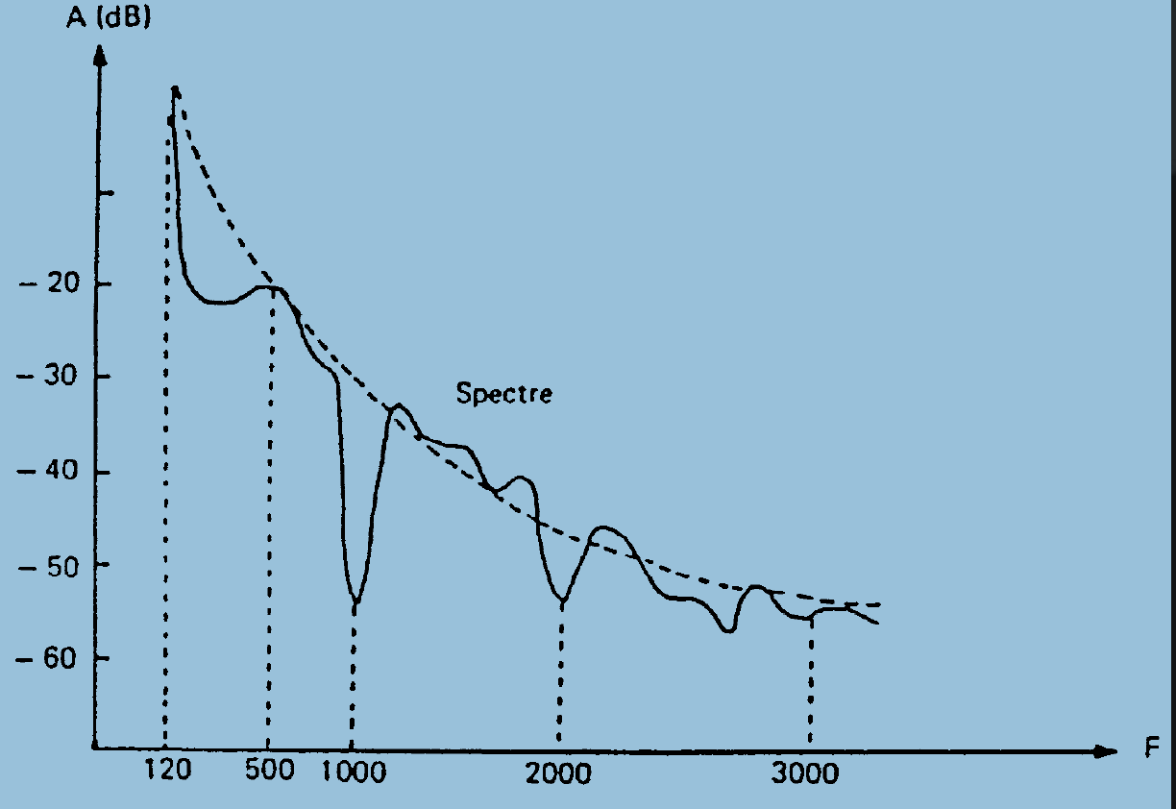
Τυπικό φάσμα (spectrum) του γλωττιδικού σήματος (πηγή, φων. χορδές) (Sundberg, 1989)

Slide 19
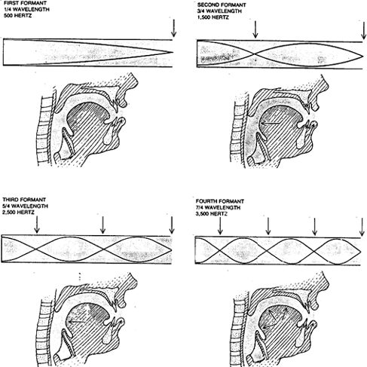
ΤΟ ΑΝΤΗΧΕΙΟ:
Φωνητικός σωλήνας δρα σαν φίλτρο που διαμορφώνει το σήμα που έρχεται απο τις φωνητικές χορδές.
LTI (Linear Time invriant Filter) with a peridodic impulse –like input d

Slide 20
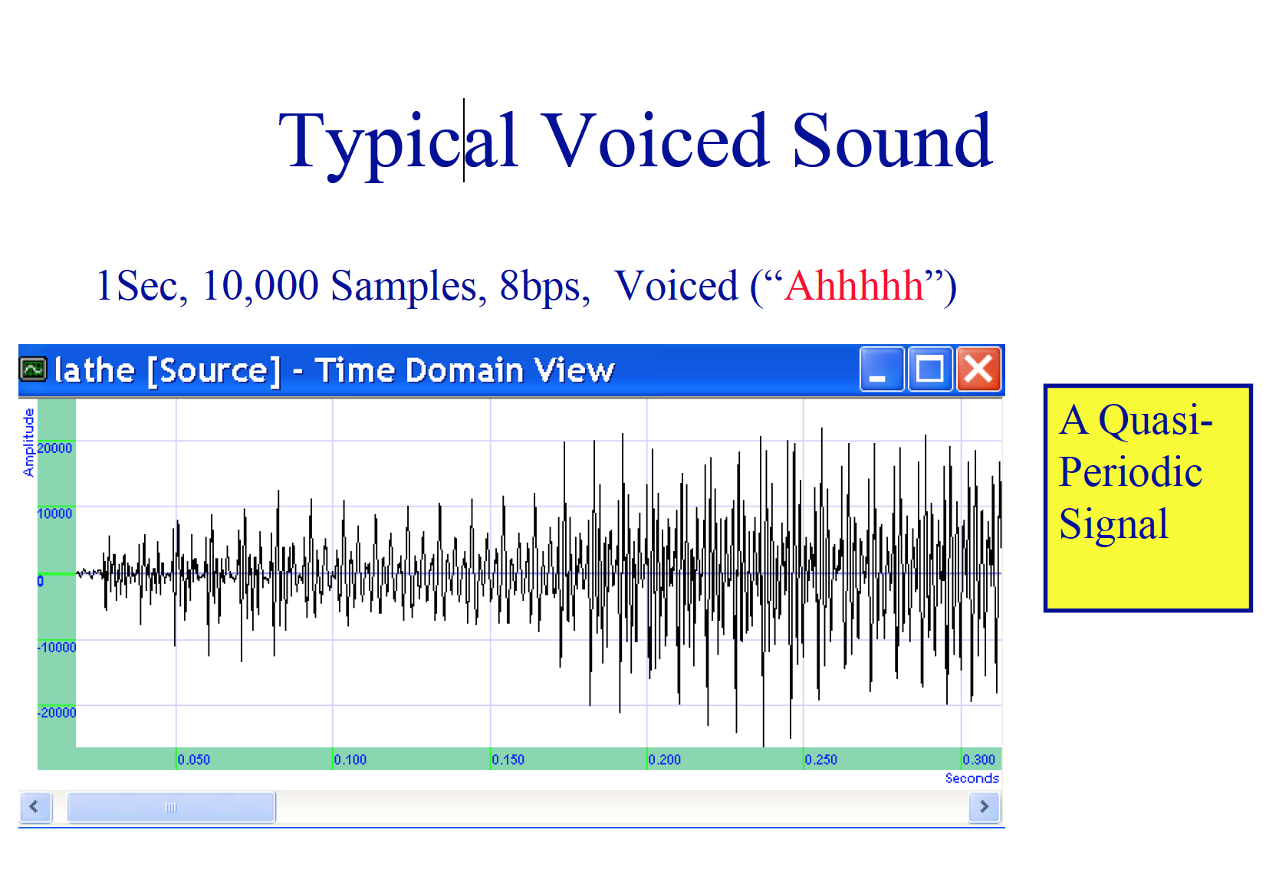

Slide 21
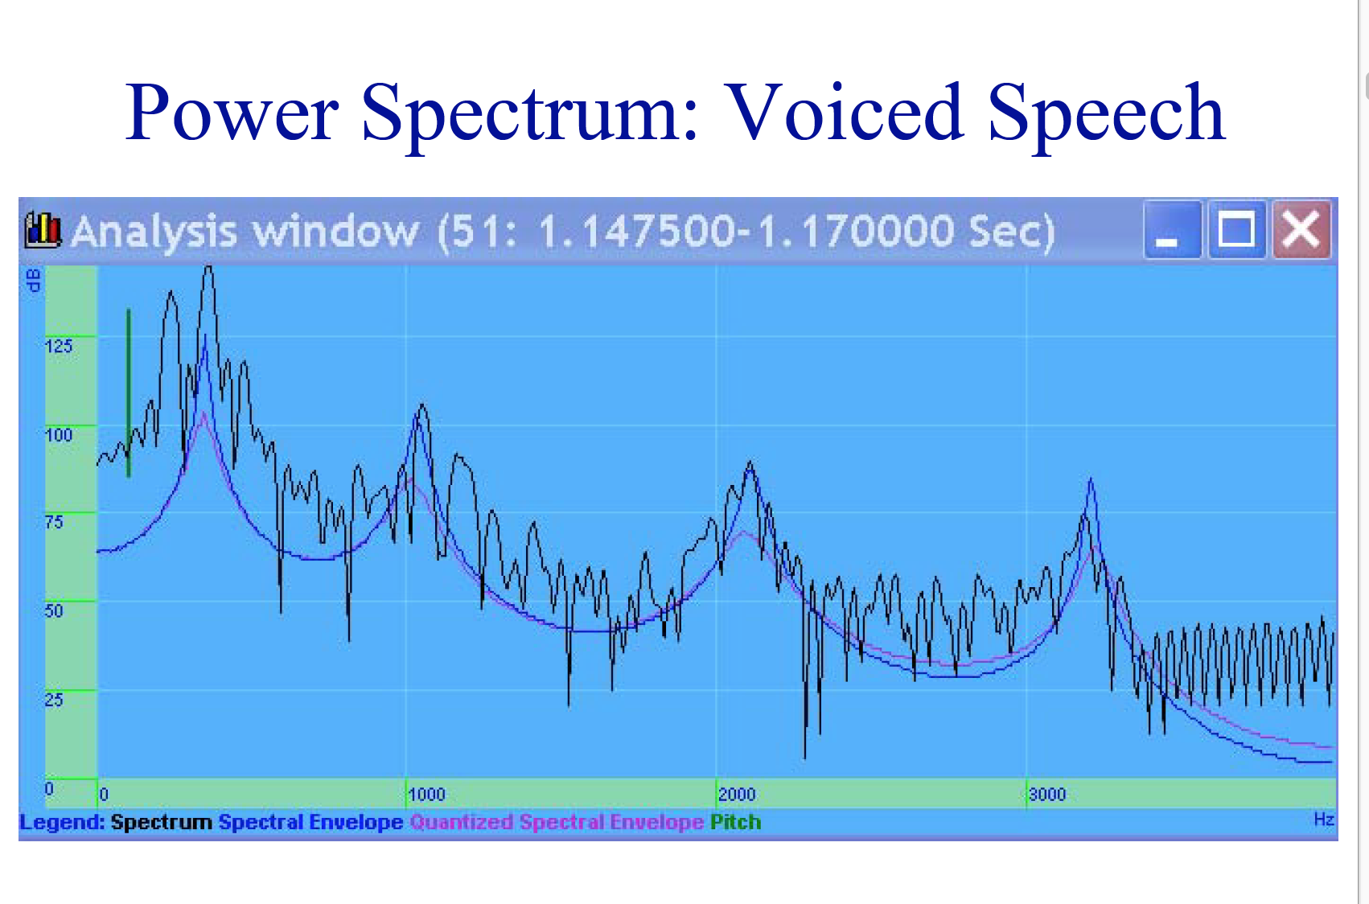

Slide 22
Είδη φωνητικών σημάτων
Η πηγή (φων. χορδές) θέτει σε λειτουργία το φίλτρο ( φωνητικός σωλήνας) και δημιουργεί:
Φωνητικά σήματα (voiced) : περιοδικά σήματα-φωνήεντα
Μη φωνητικά ( unvoiced): μη περιοδικά σήματα
ΦΩΝΗΕΝΤΑ
ΣΥΜΦΩΝΑ

Slide 23
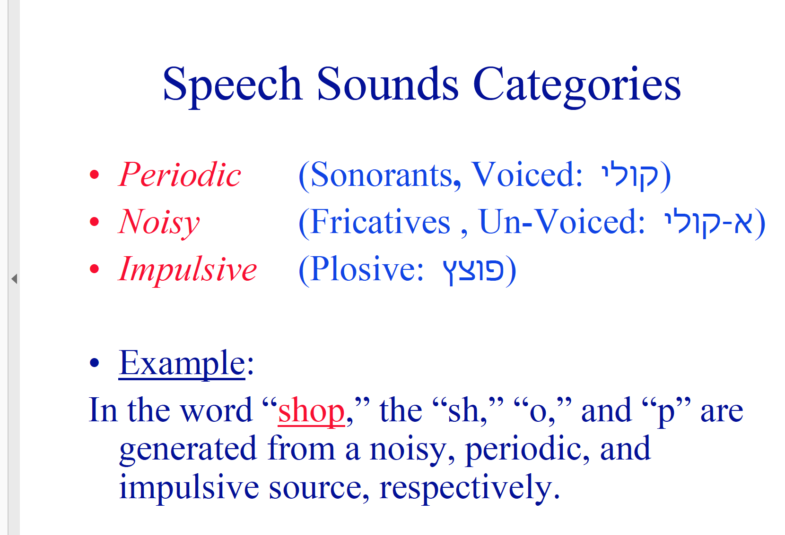

Slide 24
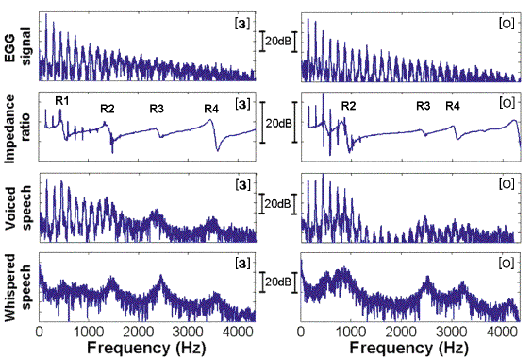
Διαφορές φωνητικών σημάτων /ε/ και /ο/ α) σήμα πηγής (EGG) b) Tansfer fuction αντηχείου g) διαμορφωμένο σήμα δ) ψιθυριστό σήμα ( χωρίς τη πηγή)

Slide 25
Eκτάσεις των φωνών -registers
ΟΜΙΛΙA:
Aρρεν: 85-155Ηz
Θήλυ: 165-255 Hz
TΡΑΓΟΥΔΙ
Μπάσσος- Τενόρος, Αλτο, Σοπράνο
80 Hz-1100

Slide 26
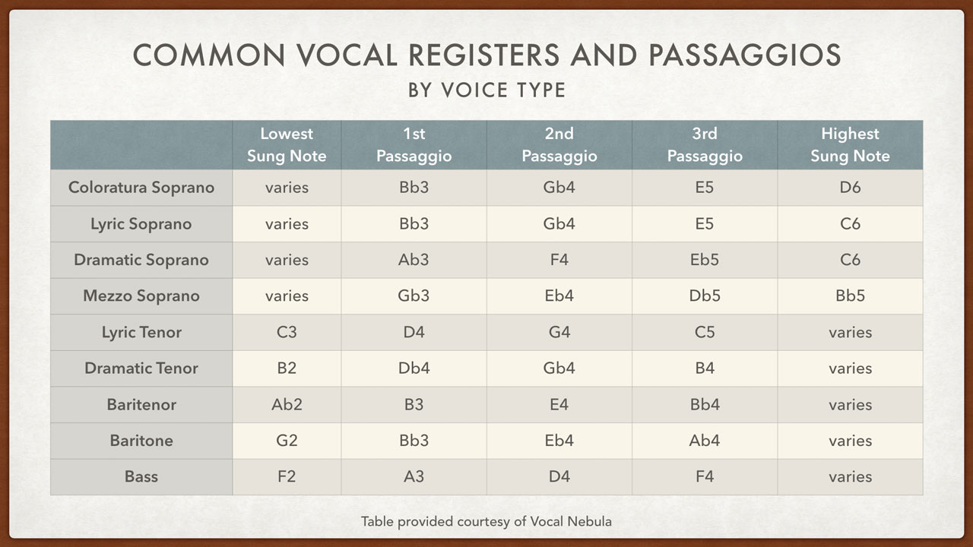
Ρετζίστρα στην άδουσα φωνή

Slide 27
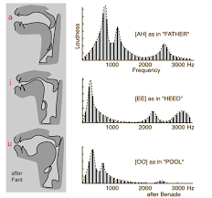
Formants

Slide 28
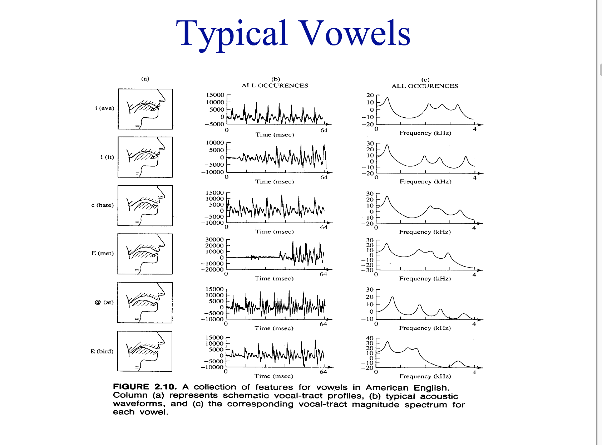
ΠΑΡΑΓΩΓΗ ΤΩΝ ΦΩΝΗΕΝΤΩΝ

Slide 29
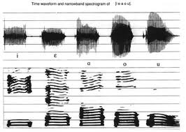
ΦΩΝΗΕΝΤΑ

Slide 31
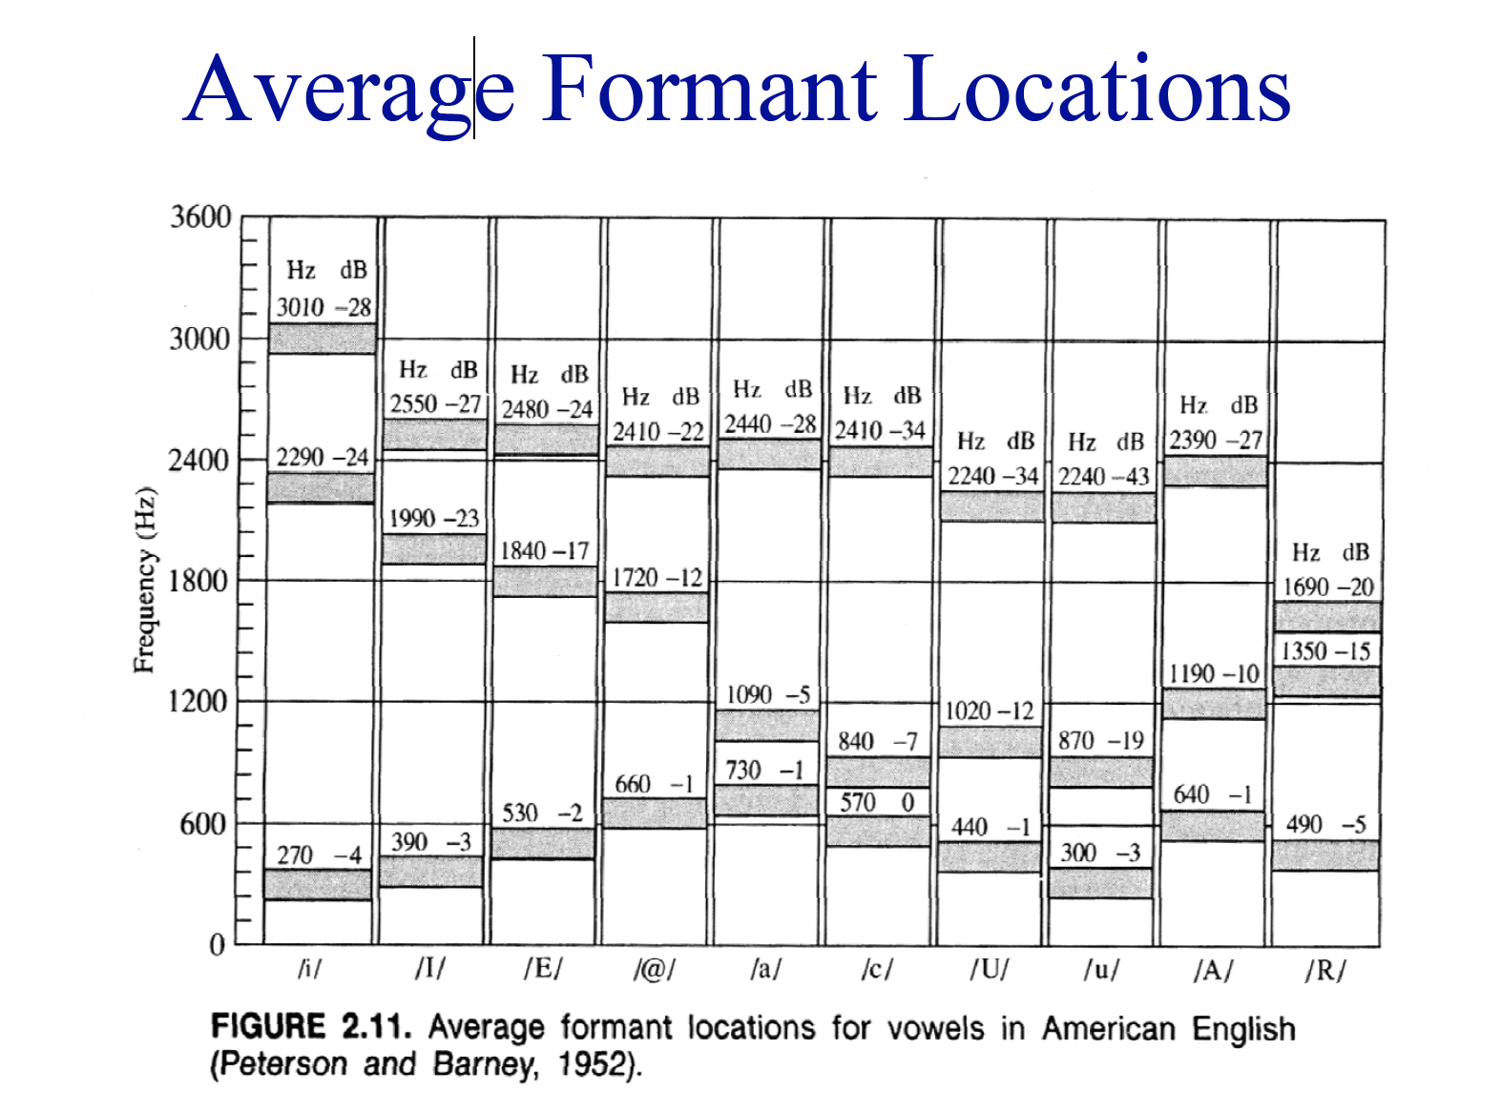
Μέσες τιμές των formants

Slide 33
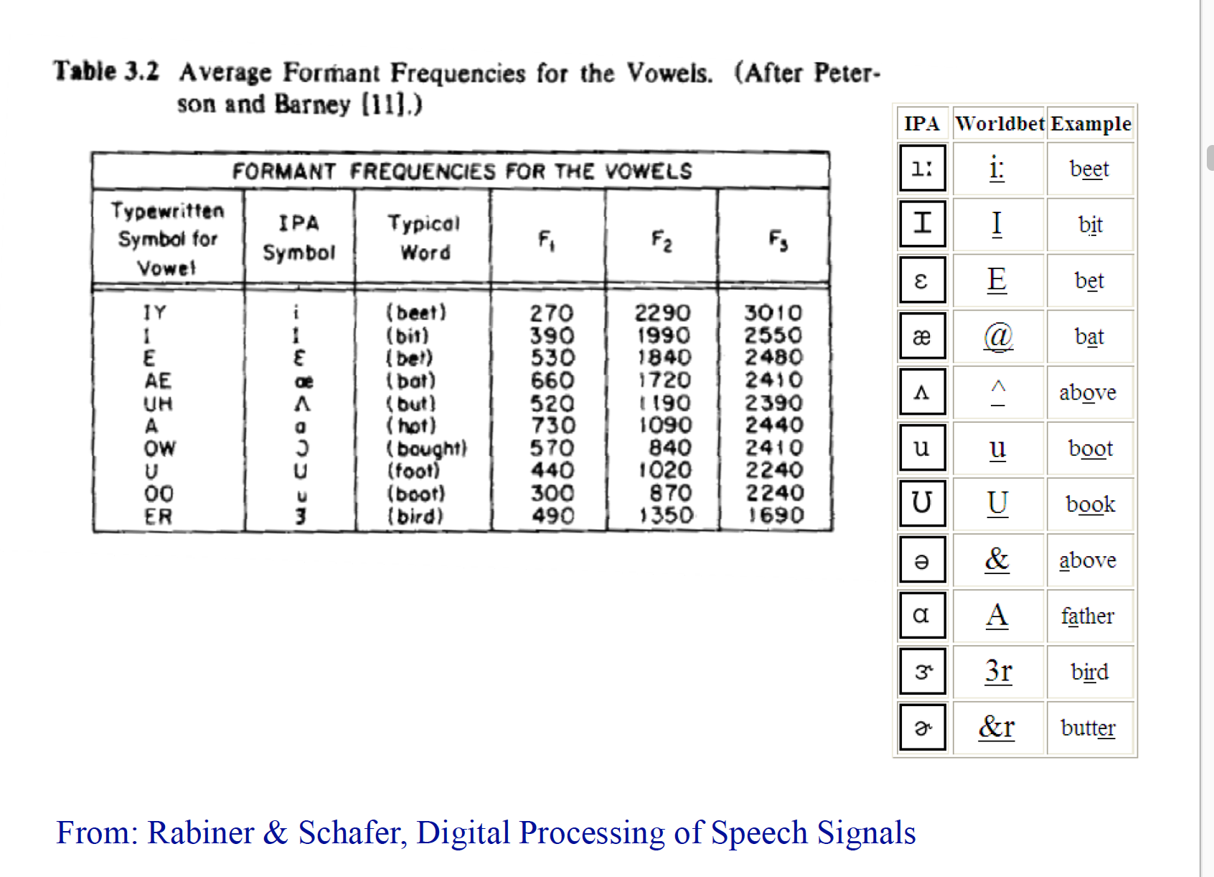
Mέσε τιμές των formants

Slide 34
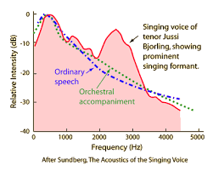
Singer’s formant

Slide 35
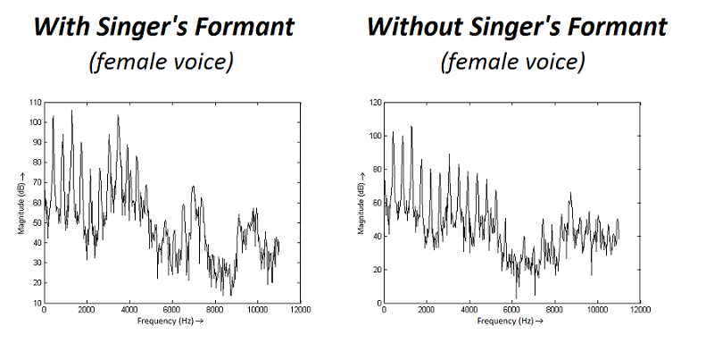

Slide 36
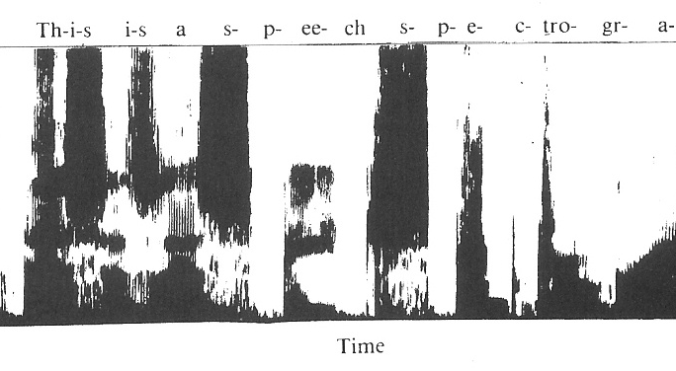
Φασματογράφημα (sepctrogram) φράσης

Slide 37
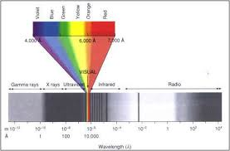
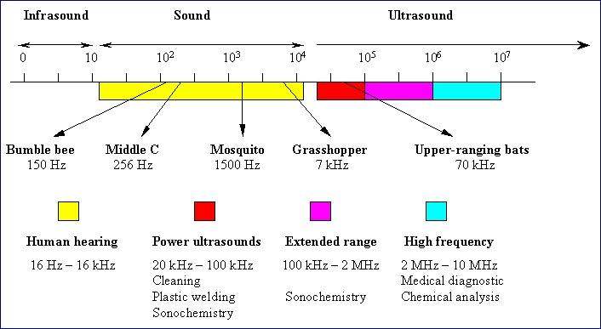
Ηχητικό φάσμα

Slide 38
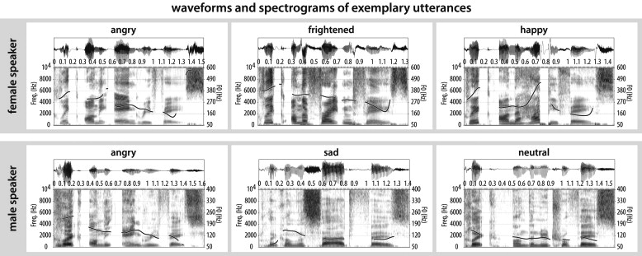
Voice and emotion

Slide 39
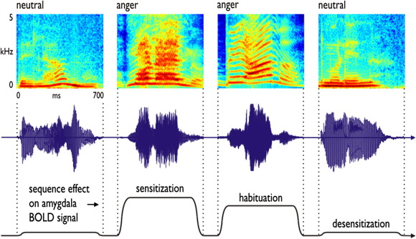
Voice and emotion

Slide 40
Μουσικολογία+εθνομουσικολογία
Φασματογράφος εργαλείο
Α) για την αισθητική αξιολόγηση της φωνής
(ένρινη, πλούσια, βραχνή, λαρυγγώδης, κτλ)
Β) επεξήγηση παραγωγής χαρακτηριστικών ηχοχρωμάτων της παράδοσης που χάνονται
Γ) για την παιδαγωγική της φωνής
(singer’s formant, ακρίβεια τονικού ύψους, μίμηση χαρακτηριστικών φωνών, κ.α.)

Slide 41
Aποκωδικοποίηση
1. Εύρεση αρμονικού και μη αρμονικού περιεχομένου (θόρυβος)
2. Κατανόηση του ρυθμού και δομής των λεξεων και των φράσεων
2. Εύρεση της θεμελιώδου συχνότητας
3. Ανάλυση των θέσεων των αρμονικών συχνοτήτων (πλάτος, συχνότητα, περιβάλλουσα, φάση)
4. Εύρεση της συνολικής ενέργειας
5. Vibrato, jitter, shimmer

Slide 43
Διαφορές μεταξύ φωνητικού σήματος στην οιλία και τραγούδι
Καταληπτότητα του μηνύματος
Διαφοροποίηση τονικών υψών, δυναμικών, ηχοχρωμάτων και διαρκειών
Εμφαση στο εύρος της δυναμικής
Εμφαση στο εύρος των συχνοτήτων
Χρήση του αέρα στα πνευμόνια (ζωτική ενέργεια)
Διάρκεια/επανάληψη φωνηέντων
Συνάρθρωση των συμφώνων με τα φωνήεντα ανάλογα με το είδος της μουσικής
Αλλη χρήση του αντηχείου (pitch extremes and passaggio)
Kατευθυντικότητα της φωνής (So if you cut the distance between you and the listener in half, the listener gets a 6 dB increase in SPL; if you double your distance from them, they lose 6 dB)
ΤΕΧΝΑΣΜΑΤΑ ΤΩΝ ΤΡΑΓΟΥΔΣΤΙΩΝ
Αυξημένη υπογλωττιδική πείση
Διαμόρφωση του αντηχείου
Διαμόρφωση της προσαγωγής των φωνητικών χορδών * καλύτερη ενέργεια στους ψηλούς αμρονικούς)
Αρθρωση

Slide 45
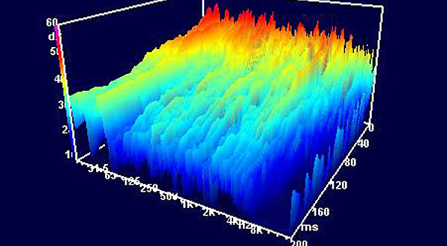
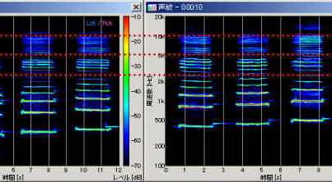
3d sound spectrogram
Overtone Analyser http://www.youtube.com/watch?v=r3kLKi6MhPo
Notes:
Comparing the spectrograms of before and after warm up, we can see that the singing formant becomes dominant after warm up. It seems that the utterance method changed from the speaking voice to the singing voice by the stretching exercise and warm up. This tendency is remarkable in the low pitched voice. It may be possible that we can make a criterion to show the effect of a vocal training and warm up, by quantifying the difference of the energies in this region.
Next, we edited the sound files to make it easy to compare the difference before and after the training. Note that Adobe Audition was used for editing the sound files. Because the editing function of DSSF3 is limited, it would be convenient to have another waveform editing software like Audition.

